Slide 1







Slide 2


Цель данной работы:
При минимальных трудозатратах
посетителя удобство информации аттракциона.
принести ему
в ознакомлении
о парке

Slide 3


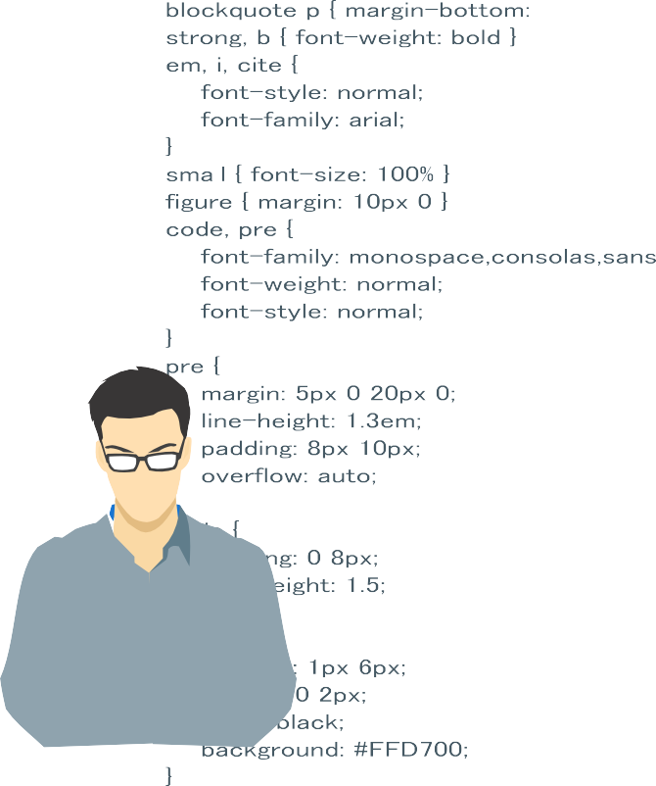
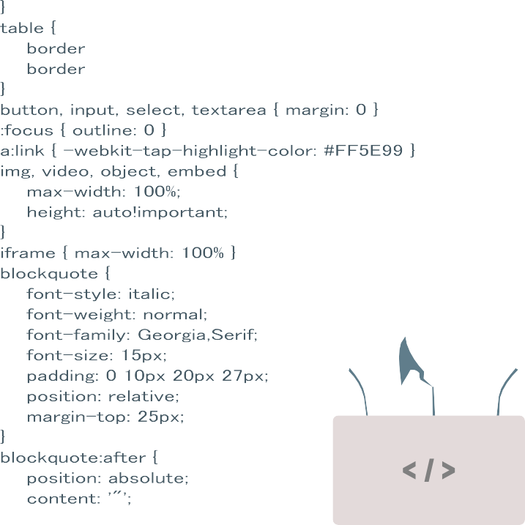

Задачи
Анализ предметной области;
Проектирование программы;
Тестирование программы.

Slide 4
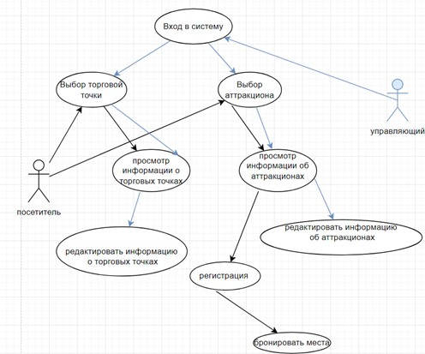



AL OUX HEA TH
Рисунок 1 — Диаграмма прецедентов

Slide 5

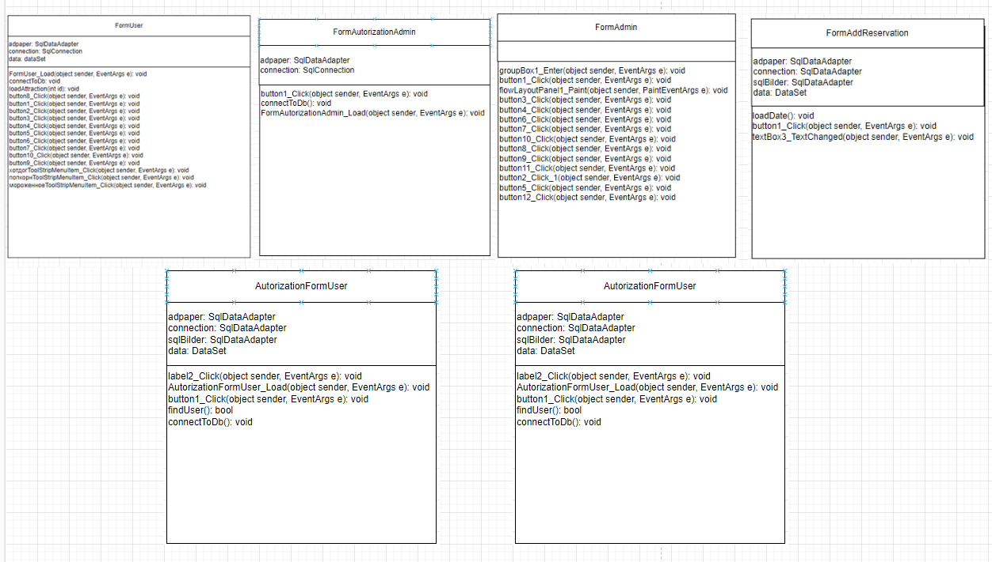

Рисунок 2 — Диаграмма классов

Slide 6
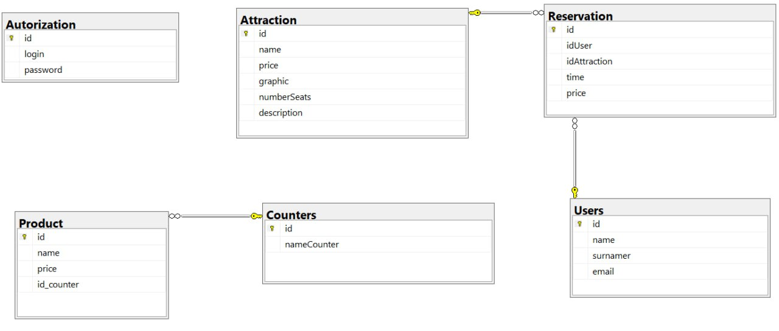
Рисунок 3 — ER-диаграмма

Slide 7
Инструменты разработки
Visual Studio
C#
SQL
простые запросы можно использовать для очень быстрого и эффективного извлечения большого объема данных из СУБД; SQL легко изучить, почти каждая СУБД поддерживает; управлять СУБД с помощью SQL несложно, поскольку не требуется большого
позволяет легко форматировать редактировать код |  | на | писать, и разных
языках. С быстро | его помощью можно создать проект и
структуру | файлов | в нем, |  | он
по-настоящему универсальный язык: на нём пишут игры, десктопные приложения, веб- сервисы, нейросети и даже графику для
подсвечивает синтаксис кода и помогает автоматически править ошибки. В нем есть
возможности для отладки и запуска кода на некоторых языках
метавселенных.
количества кода

Slide 8
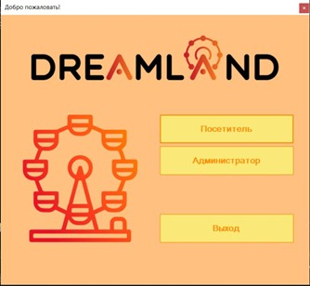
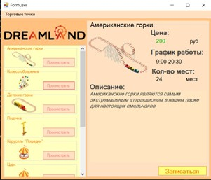
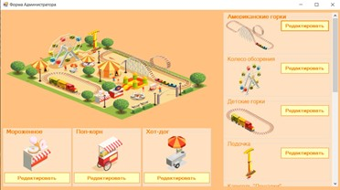
Рисунок 4 — Главное окно при запуске
Рисунок 5 — Форма для пользователя
Рисунок 5 — Форма для администратора

Slide 9


Список использованных источник
1.
Джейсон Visual C# .NET.
Полное руководство /
Джейсон, Майк Прайс;
, Гандэрлой. - М.: Корона
Принт, 2019. - 960 c.
2.
Ник, Рендольф Visual Studio 2010 для
профессионалов / Рендольф Ник. - М.: Диалектика /
Вильямс, 2018. - 307 c.
3.
Пугачев, Сергей Разработка приложений для
Windows 8 на языке C# / Сергей Пугачев. - М.: БХВ- Петербург, 2018. - 875 c.

Slide 10











Спасибо за внимание

